Slide 1
Final Project COTAI – AI Practitioner Face expression Detection
Trương Trần Quốc An

Slide 2
Introduction
TEPFA:
Task:
Input: Tấm ảnh chứa khuôn mặt
Output: Trả về tám hình đó đã được gán tên, tuổi, giới tính, cảm xúc
Experience: Các tấm hình chứa khuôn mặt
Function space: mini_XCEPTION model, WideResNet
Performance metrics: dlib score, KNN accuracy, SVM accuracy
Algorithm : Gradient Descent

Slide 3
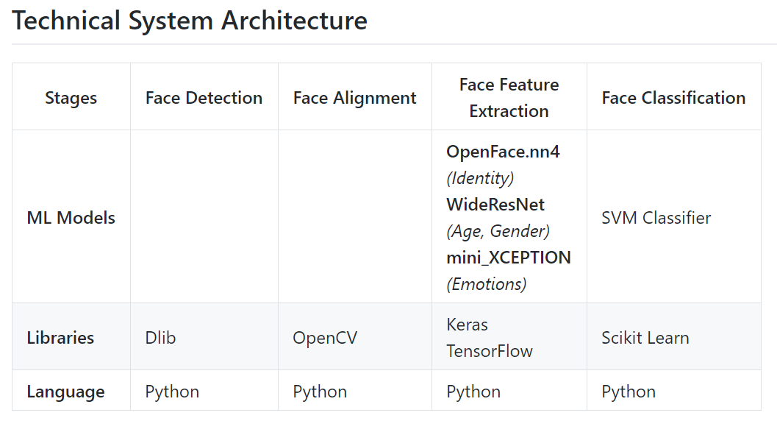
MODEL

Slide 4
OpenFace.nn4
Bộ toolkit mã nguồn mở dựa trên FaceNet của Google
Áp dụng cho công việc: verification, recognition, clustering face
Algorithm: k-NN
Loss funcition: triplet-based loss function

Slide 5
WideResNet
Bản cải tiến của ResNet, tăng khả năng học, chia sẻ thông tin của các residual block weight của model
Dùng để xác định giới tính, tuổi
Có nhiều biến thể:
WRN-40-4: ít parameter hơn 1001-layer PreActivation ResNet (8.9m so với 10.2m) và có error rate thấp hơn 4.52% trên tập CIFAR-10, 21.18% trên tập CIFAR-100
WRN-16-8 & WRN–28-10: không sâu bằng WRN-40-4 nhưng lại rộng hơn vì vậy thời gian train được giảm đáng kể

Slide 6
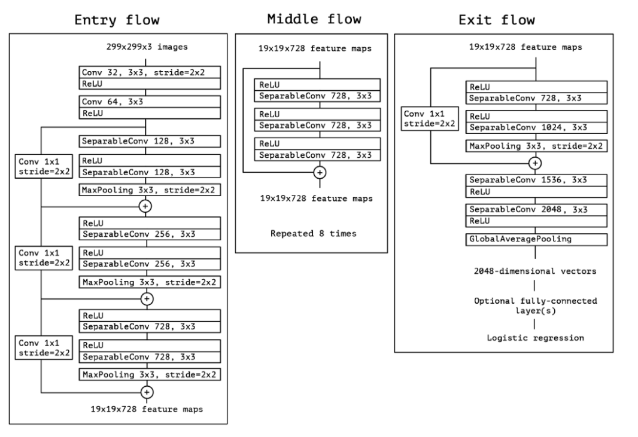
Mini_XCEPTION
Bản cải tiến hơn so với Inception-v3 (Image Classification)
Dùng cho phân loại cảm xúc

